Slide 1
ETAT DES CONNAISSANCES ET RESSOURCES MINIERES DU NIGER
ABDOU OUSSEINI
INGENIEUR GEOLOGUE
DIRECTEUR DE LA GEOLOGIE
MINISTERE DES MINES
NIAMEY NIGER

Slide 2
PLAN
CADRE GEOGRAPHIQUE DU NIGER;
II. CADRE GEOLOGIQUE DU NIGER:
1. Les grands ensembles géologiques;
Les formations de socle;
Les formations de bassins sédimentaires;
III. LE POTENTIEL MINIER PAR PROVINCE
Liptako Gourma;
L’Aïr;
Le Damagaram Mounio et le Sud Maradi;
Le Djado;
Le bassin du Tim Mersoi;
L’Ader Doutchi;
IV. LES EXPLOITATIONS MINIERES
Les exploitations industrielles
a) L’uranium;
b) L’or;
c) Le charbon;
d) Le calcaire (les ciments)
2. Les exploitations artisanales;
L’or;
Le gypse;
Le natron;
Les sels.

Slide 3
I. CADRE GEOGRAPHIQUE
Superficie de : 1 267 000 km2
Huit (8) Régions: Agadez, Diffa, Dosso, Maradi, Niamey, Tahoua, Tillabéri et Zinder;
Capitale : Niamey
Population: 17 millions d’habitants
Pays relativement plat avec son sommet le plus haut de 1944 m (Mt Greboun);
Climat: Tropical semi-aride avec une saison sèche (octobre à mai) et une saison pluvieuse (juin à septembre).

Slide 4
II. CADRE GEOLOGIQUE: Les grands ensembles géologiques
Les ensembles de formations anciennes :
Le Liptako Gourma, à l’ouest, c’est l’extrémité NE du craton ouest africain ;
L’Aïr au nord
Le Damagaram Mounio et sud Maradi dans le centre sud
Le Djado au N E

Slide 5
II. CADRE GEOLOGIQUE: Les grands ensembles géologiques
Les bassins sédimentaires;
Le bassin des Iullemenden:
Le bassin du Tim Mersoï au nord
L’Ader Doutchi au Sud Ouest
Le bassin du Lac Tchad ou bassin du Niger oriental à l’est.
Le bassin du djado
Le bassin du Ténéré

Slide 6
III. LE POTENTIEL MINIER PAR PROVINCE MINIERE
LE LIPTAKO GOURMA
Géologie
Constitue l’extrémité NE du craton Ouest Africain stabilisé il y a 2 milliards d’années;
Constitué de formations birimiennes, d’âge Protérozoïque inférieur;
Formations organisées en sillons métavolcano
Sédimentaires (Sirba, Téra-Gassa, Gorouol et Makalondi);
Formations ont subi une compression régionale NW-
SE ayant engendré un plissement avec foliation à plan axial
Potentiel minier
Les indices de minéralisation
Or (Au); Argent (Ag);
Platine (Pl); Nickel (Ni);
Plomb (Pb); Zinc (Zn);
Cuivre (Cu); Molybdène (Mo);
Manganèse (Mn); Vanadium (V);
Titane (Ti); Chromite (Cr);
Dolomite (Dol)

Slide 7
III. LE POTENTIEL MINIER PAR PROVINCE MINIERE
LE LIPTAKO GOURMA
Les gisements de minéralisation
Gisement d’or de Samira:
- Découvert par Etruscan;
- des réserves initiales d’environ 25 tonnes or métal;
- une teneur moyenne de 1,2 g/t;
- début de l’exploitation: 2004 par la SML (AGMDC 80% et SOPAMIN 20%);
production cumulée 2014 à 2016: 2645kg;
la SML est actuellement détenue à 100% par la Sopamin.
Gisements de fer de Say et de Kollo;
découvert en 1960. Les travaux, successivement réalisés par
le BRGM (1960 -1062) et la société KHO Humboldt (1981-
1983), ont donné des réserves estimées à 1,2 milliards de
tonnes, avec une teneur évoluant de 40 à 45% Fe2O3.

Slide 8
III. LE POTENTIEL MINIER PAR PROVINCE MINIERE
LE LIPTAKO GOURMA (suite)
Gisement de phosphates du W;
- découvert en 1972 par le BRGM;
- réserves estimées à plus d’un (1) milliard de tonnes avec une teneur moyenne de 23% P2O5
Gisement de manganèse de Téra;
- découverts en 1932 par Reformatsky puis étudié en détail par Machens (1961) et un projet PNUD (1969);
- associé à des gondites;
- réserves estimées à 52.000 tonnes à 39% Mn
Gisement de cuivre et Molybdène de Kourki
- découvert en 1971 à travers un projet financé par le PNUD;
- Pris dans la série volcano-sédimentaire du sillon du Gorouol
- réserves estimées à 160 millions de tonnes sur une profondeur de 300 m avec des teneurs moyennes respectives en cuivre et molybdène de 0,02 et 0,03%.

Slide 9
Le cadastre minier du Liptako

Slide 10
III. POTENTIEL MINIER PAR PROVINVE MINIERE
2. L’AIR
Province minière pas très bien connue sur le plan minier.
Plusieurs indices de minéralisation:
Au, Cu, Ag, Pb, Sn, Ta, ont été identifiés.
Les gisements
Il a été découvert:
De gisements de Cassitérite
- découverte remontant à l’AOF (1945) par Raulais;
Gisements de types alluvionnaire, éluvionnaire, et primaire à Tarouadji, El’Mecki, Guissat, Timia;
Réserves initiales plusieurs centaines de tonnes;
Début de l’exploitation remontant à 1948 par la SMDN devenue Société Minière du Niger en 1964;
Exploitation artisanale à semi-artisanale (1948 – 1987) se poursuit aujourd’hui artisanalement;
Comme sous produits: Tantale, Nubium

Slide 11
III. POTENTIEL MINIER PAR PROVINVE MINIERE
2. L’AIR (suite et fin)
De Gisements de marbre:
le marbre existe en grande quantité dans le massif de l’Aïr:
Mont Taghmert;
Entre les oueds Tin Galène et Aousamar
Plusieurs types de marbres:
Marbre blanc (Iférouane);
Marbre blanc rosâtre;
Marbre bleu (montagne bleue)
L’exploitation artisanale d’or
Aujourd’hui cinq sites d’orpaillage sont actifs dans l’Aïr dont:
Tchibarkatène à la frontière avec l’Algérie;
Tabelot;
Tintoulous

Slide 12
Le cadastre minier du massif de l’Aïr

Slide 13
III. POTENTIEL MINIER PAR PROVINVE MINIERE
3. DAMAGARAM MOUNIO ET SUD MARADI
Le potentiel minier de ces deux secteurs sont peu connus.
Il existe plusieurs indices de substances minières:
Or (Au)
Cuivre (Cu)
Argent (Ag)
Plomb (Pb)
Zinc (Zn)
Béryllium (Be)
Terres rares

Slide 14
Le cadastre minier du Damagaram Mounio et Sud Maradi

Slide 15
III. POTENTIEL MINIER PAR PROVINVE MINIERE
4. LE DJADO
Géologie
Situé aux confins nord-est du pays et correspond à une ramification sud-ouest du Hoggar;
Géologie peu connue;
Formations géologiques:
Des méta-sédiments, schistes et micaschistes verdâtres et bariolées, des grès fins, des quartzites;
Méta-volcanites isoclinalement plisses;
Des granodiorites gris verdâtres recoupés par des dykes de granites roses
Potentiel minier
Peu connu;
Néanmoins, on signale la présence d’indices d’or, de gypse, de phosphates, d’uranium,
Récemment, y est apparue une exploitation artisanale d’or dans le Djado.

Slide 16
III. POTENTIEL MINIER PAR PROVINVE MINIERE
5. Le bassin de Tim Mersoï
bordure occidentale du massif de l’Aïr;
réputé riche en uranium, charbon, cuivre, molybdène.
L’uranium:
Découvert en 1958 par le BRGM qui prospectait du cuivre;
Entre 1959 et 1968 voir jusqu’en 1974, le CEA, en a découvert un important potentiel uranifère;
Plus d’une quinzaine de zones favorables à la présence d’uranium a été découverte;
Les travaux de détail réalisés sur certains de ces sites, ont abouti à la définition de plusieurs gisements dont les gisements:
d’Arlit , exploités par la SOMAIR (1971)
d’Akouta, exploités par la COMINAK (1978)
d’Imouraren, détenus par IMOURAREN SA (2008)
d’Azélik, exploités par la SOMINA (2007);
de Madaouéla, attribués à GOVIEX (2016).

Slide 17
EVOLUTION DES RESERVES D’URANIUM
ANNEE |  | 1977 | 1984 | 2008 (2009) | (2014) 2015
RESERVES (TU) | GISEMENTS
 | ARLIT (SOMAIR) Profondeur: 25 à 120 m | 30.000 0,25 ‰ U | 22.000 TU | 23.877 TU métal | (5.233 TU métal Teneur: 2,57 ‰ )
 | AKOUTA (COMINAK) Profondeur: 250 m | 44.000 0,45 ‰ U | 44.000 TU | (25.454 TU métal) | 12.000 TU 3,61 ‰
 | IMOURAREN (AREVA) Profondeur: 140 m | 66.000 0,12 ‰ U | 80.000 TU | 213.722 TU métal Teneur: 0,72% | 213.722 TU métal Teneur: 0,72%
 | AZELIK (SOMINA) Profondeur |  | 15.000 TU | 12.700 TU métal Teneur: à 1,39% | 12.148 TU métal teneur: 0,14%
 | MADAOUELA (Goviex) Profondeur |  |  |  | 27.469 TU Teneur: 0,46%
TOTAL |  | 140.000TU | 161.000 TU | 275.753 TU métal | 270.572 TU métal

Slide 18
5.Bassin de Tim Mersoï (suite)
Le Charbon:
Les premiers indices ont été rencontrés 1964 par le CEA dans cadre d’une campagne de recherche d’uranium;
Réserves initiales estimées à 6 millions de tonnes;
Création de SONICHAR (Société Nigérienne du Charbon d’Anou Araren): 1975;
Début de l’exploitation: 1978;
Année de première production: 1980;
Production moyenne annuelle: 275.000 tonnes;
Production cumulée: environ 6 millions de tonnes;
Réserves à date (2016): autour de 15 millions de tonnes;

Slide 19
III. POTENTIEL MINIER PAR PROVINVE MINIERE
5. Bassin de Tim Mersoï
(suite et fin)
Cuivre
Découverte des premiers indices: en 1954 par un certain LOMBARD;
Les différents travaux réalisés par le CEA et le BRGM de 1954 à 1961 ont mis en évidence plus d’une centaine d’indices répartis en 5 Groupes:
Le Groupe d’Idekel-Imouraren;
Le Groupe d’Azélik;
Le Groupe de Téguida in Adrar;
Le Groupe du Mont Arly – Torouf;
Le Groupe de Sud Agadez.
Caractéristiques des occurrences de cuivre:
Grande dispersion de la minéralisation;
Teneur variant entre 0,5 et 2,1%;
Présence d’uranium
Réserves totales en cuivre: quelques centaines de milliers de tonnes;
Exploitation artisanale en cours sur certains sites.

Slide 20
III. POTENTIEL MINIER PAR PROVINVE MINIERE
6. l’Ader Doutchi
Les indices de minéralisation
Le potentiel minier de cette province, est marquée par la présence de:
Charbon;
Phosphate;
Gypse;
Calcaire;
Benthonite;
Manganèse;
Pétrole;

Slide 21
III. POTENTIEL MINIER PAR PROVINVE MINIERE
6. l’Ader Doutchi (suite et fin)
Gisements miniers
Charbon
Gisement de Salkadamna
Situé à 80 km au Nord Ouest de Tahoua
découvert par ACDI en 1992
Réserves d’environ 70 millions de tonnes dont 52 millions de tonnes de réserves prouvées
Phosphates
Gisement d’Innakeur –Gawé
Découvert par Greigert et Pougnet en 1967;
Situé à 60 km au nord de Tahoua;
Sous forme de nodules de tailles variables pris dans des argiles;
Âge: Eocène;
Réserves: 7 millions de tonnes titrant en moyenne 23% P2O5;
Exploité artisanalement

Slide 22
III. POTENTIEL MINIER PAR PROVINVE MINIERE
6. l’Ader Doutchi (suite et fin)
Gisements miniers (suite et fin)
Calcaire
Plusieurs gisements ont été identifiés: Malbaza, Kéita, Garadaoua,
D’autres projets de cimenteries existent à Garadaoua (Dan Goté du Nigéria), Kao (chinois)
Gypse
Le gypse existe dans les zones de In-aridal et de Malbaza;
Il est de type secondaire
Gisements de la Maggia
Exploités artisanalement pour ravitailler l’usine de Malbaza et exporté au Nigéria
Gisement d’InAridal, serait plus intéressant

Slide 23
Les Gisements en Exploitation
Production industrielle
Uranium:
Reserves: Plus de 300,000TU métal
Deux mines en operation: Somair (1971), Cominak (1978), Somina (2010) en stand bay;
Production:
4,200 TU/an;
De 1971 à aujourd’hui: 120,000TU ont été produits;
Imouraren mine:
En construction
production annuelle: 5,000TU
Charbon: Une mine , Sonichar (1980)
reserves: 15 MT
Or: Une mine, SML (2004) dans le Liptako
Reserves: 25tonnes,
Production: 1,5 tonnes/an
Ciment: Une carrière, Malbaza (1978)
Somair/ Uranium Mine: 44,000TU
Cominak/ Uranium
Mine: 59,000TU
Sonichar: coal, 15MT
Azelik/ Uranium
Mine: 15,000TU
Projet Imouraren :
243,000 TU (en construction)
SML/Or 25T
Malbaza /calcaire

Slide 24
Les Gisements en Instance d’Exploitation
Fer:
Gisements de Say _ Kollo (Tillaberi), estimés à 1.2 billion de tonnes à 40-45% Fe;
Gisements de Termit –Agadem (Zinder) : 8 billion de tonnes.
Phosphates
Parc W : 1.255 M tonnes de reserves à 23% P2O5 (zone classée)
Gisements deTahoua : 7 million tonnes des reserves (Iullimenden basin);
Charbon
Gisement de Salkadamna (Tahoua):
- reserves: 70 million tonnes
Sel
Gisements de Tidekelt (Agadez):
- reserves : 25 million tonnes
Les matériaux de construction
Calcaire: Keita , Tchintabarden
Gypse: In Aridel, Tchintabaraden, Djado
Marbre: Aïr
Les roches massives ect……..
Madaouela /Uranium : 40,000T
Phosphates: 7MT
Charbon: Salkadamna 70 MT
Ciment : Kao, Garadoua et Kéita : Plenty
Fer: 1.200 billion T
40-45%Fer
Phosphate du W:
1,200 Billion T à 23% P2O5

Slide 25
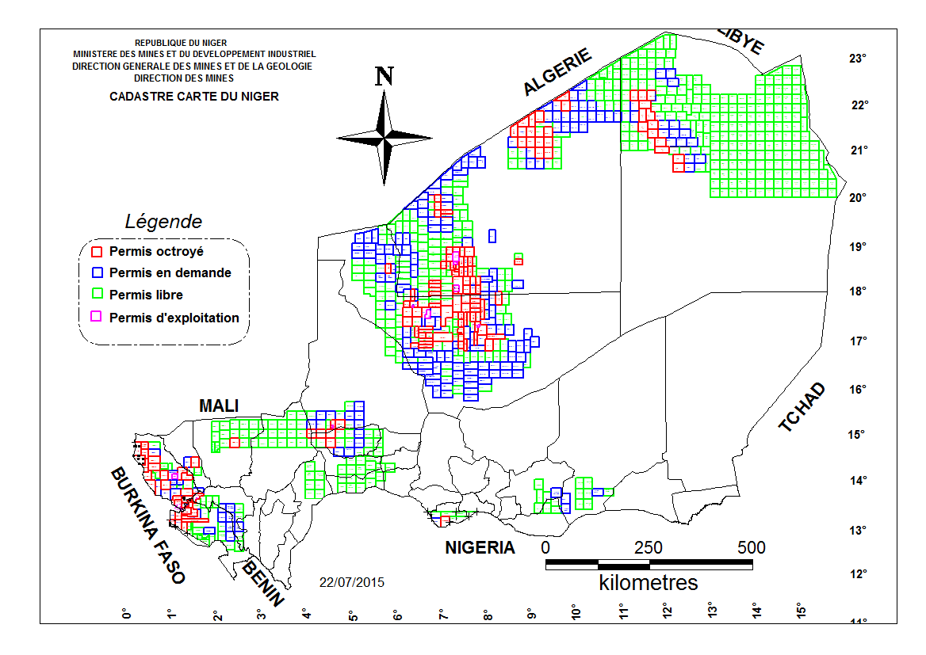
CADASTRE MINIER DU NIGER

Slide 26
Les Exploitations Minières
Les Exploitations Minières
L’uranium
L’exploitation minière de l’Uranium a commencé au Niger en 1971 avec la SOMAÏR
La Production annuel moyenne d’Uranium par société:
Cominak: 1350 t
Somair: 2400 t
Imouraren: 5000t prévision
Somina: 600t prévision
Goviex :2000t prévision

Slide 27
Exploitations Minières, suite
L’ OR
L’exploitation de l’or a débuté en 2004 avec la société des Mines du Liptako (SML) qui produit en moyenne 1500kg d’or par an
Le charbon
Le charbon est exploité par la société nigérienne du charbon d’Anou Araren (SONICHAR) qui à une production annuel de 270000 t

Slide 28
Exploitations Miniers, suite
Le calcaire
La cimenterie de malbaza et la seul société qui exploite le calcaire de manière industriel pour la fabrication du ciment

Slide 29
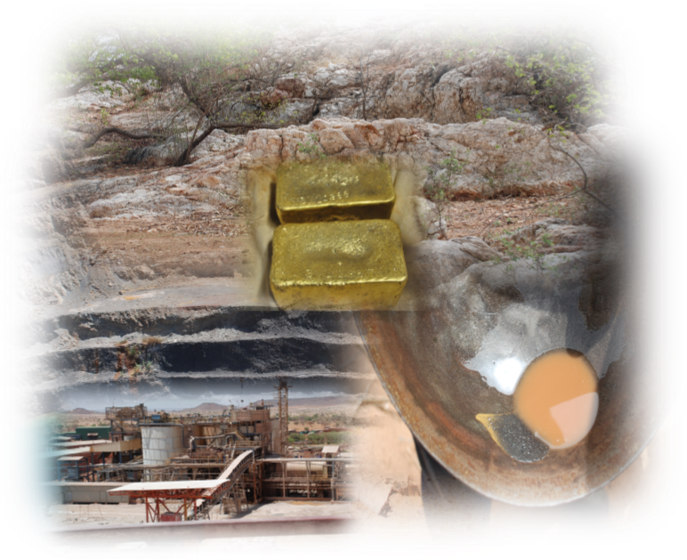
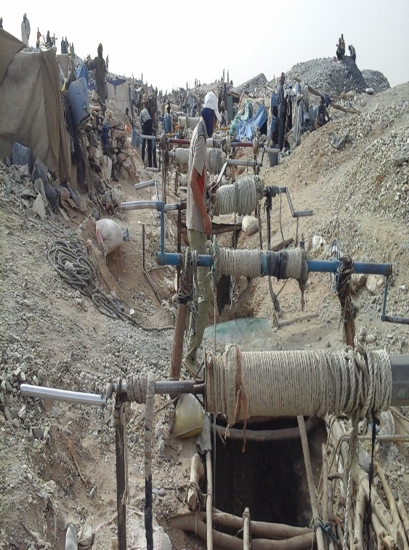
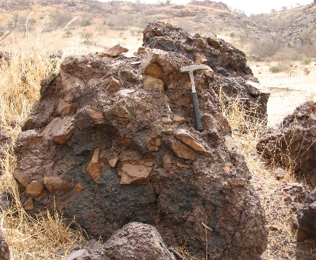
Les Exploitations Artisanales
L’or
Il est exploité de manière artisanal dans le liptako sur le site de komabangoug, dans le djado et le tafassasset;
Le Gypse
Le gypse est produit à Kao dans la région de Tahoua et exporté au Nigeria,
Le Natron dans la région de Diffa, Dosso et de Zinder;
le sel est principalement exploité dans la région de Dosso et d’Agadez
Le cuivre dans la région d’Agadez

Slide 30
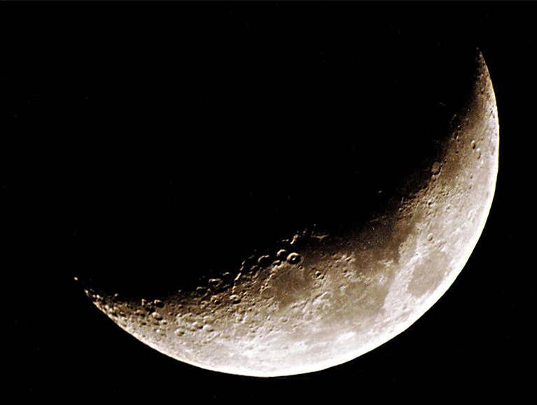
MERCI DE VOTRE ATTENTION

